Slide 10
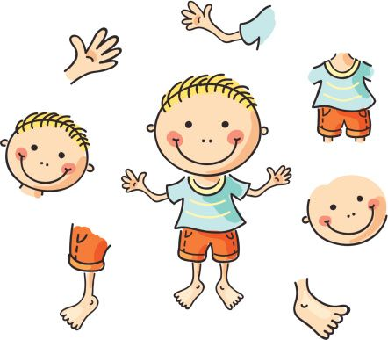
ارقص على الاغنية مستخدما أعضاء جسمك

